Slide 1
IPC(inter process communication) 소개
프로세스간 통신
( 출처 : doitnow-man.tistory.com/m )

Slide 2
IPC의 종류
1. PIPE
2. Named PIPE
3. Message Queue
4. Shared Memory
5. Memory Map
6. socket

Slide 3
IPC 별 사용 시기 및 특징
IPC 종류 | PIPE | Named PIPE | Message Queue | Shared Memory | Memory Map | Socket
사용처 | 부모자식간 단 방향 통신 | 다른 프로세스와 단 방향 통신 | 다른 프로세스와 단 방향 통신 | 다른 프로세스와 양 방향 통신 | 다른 프로세스와 양 방향 통신 | 다른 시스템간 양방향 통신
공유 매개체 | 파일 | 파일 | 메모리 | 메모리 | 파일 + 메모리 | 소켓
통신단위 | Stream | Stream | 구조체 | 구조체 | 페이지 | Stream
통신방향 | 단 방향 | 단 방향 | 단 방향 | 양 방향 | 양 방향 | 양 방향
통신범위 | 동일 시스템 | 동일 시스템 | 동일 시스템 | 동일 시스템 | 동일 시스템 | 동일 + 외부

Slide 4
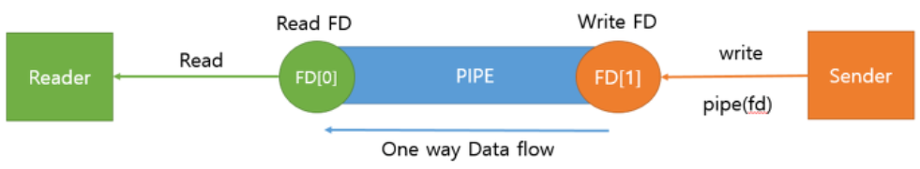
PIPE
1.정의
- 익명의 PIPE를 통해 동일 PPID를 가진 프로세스간 단방향 통신을 지원
2. 구조
FIFO 구조
생성된 PIPE에 대해 Write 또는 Read 만 가능
3. 사용시기
부모자식간 통신
4. 유의사항
쌍방향 통신을 위해서는 Write / Read 용 PIPE를 각각 만들어야 함.
read(), write() 가 block Mode 로 작동하므로 프로세스가 read 대기 중 이라면, read 가 끝나기 전 write 불가

Slide 5
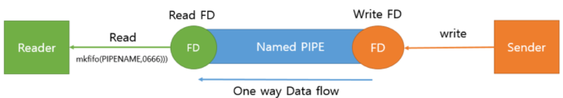
Named PIPE
1.정의
- 이름을 가진 PIPE를 통해 여러 프로세스 사이 단방향 통신을 지원
2. 구조
FIFO 구조
생성된 PIPE에 대해 Write 또는 Read 만 가능
3. 사용시기
연관이 없는 프로세스간 통신
4. 유의사항
쌍방향 통신을 위해서는 Write / Read 용 PIPE를 각각 만들어야 함.
read(), write() 가 block Mode 로 작동하므로 프로세스가 read 대기 중 이라면, read 가 끝나기 전 write 불가

Slide 6
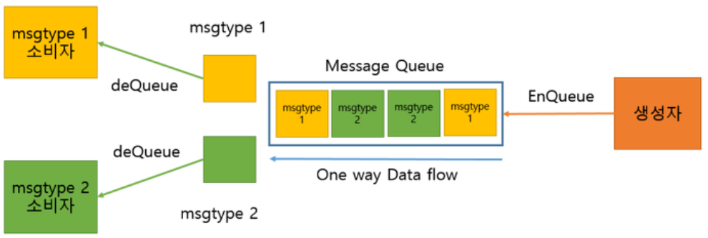
Message Queue
1.정의
- 메모리를 이용한 PIPE로 구조체 기반으로 통신을 지원
2. 구조
FIFO 구조, msgtype 에 따라 다양한 구조체를 가져올 수 있음
3. 사용시기
프로세스간 다양한 통신지원 통신
4. 유의사항
- 커널에서 제공하는 Message queue 이기 때문에 EnQueue 시 제한이 존재

Slide 7
Shared Memory
1.정의
- 시스템 상 공유 메모리를 통해 통신
2. 구조
일정한 크기의 메모리를 프로세스 간에 공유하는 구조
공유 메모리는 커널에서 관리
3. 사용시기
프로세스간 read / write 모두 필요한 경우
4. 유의사항
- 프로세스간 사용시 메모리 크기가 동일해야 함

Slide 8
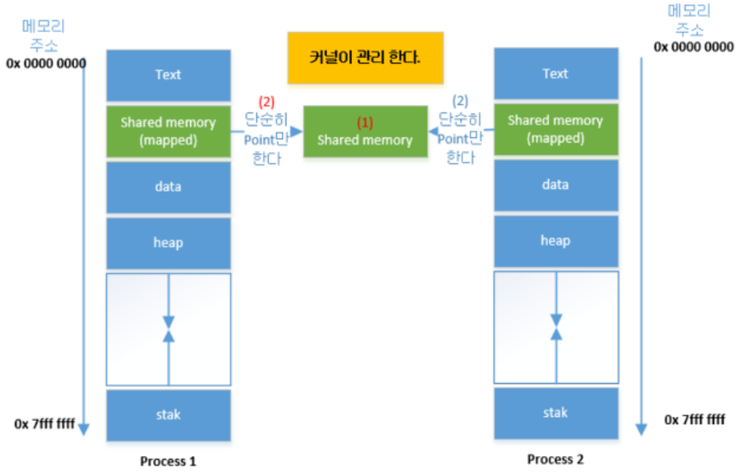
Shared Memory

Slide 9
Memory Map
1.정의
파일을 프로세스의 메모리에 일정 부분 맵핑 시켜 사용
2. 구조
일정한 크기의 메모리를 프로세스 간에 공유하는 구조
공유 메모리는 커널에서 관리
3. 사용시기
파일로 대용량 데이터를 공유할 경우
FILE IO가 느릴때 사용
대부분 운영체제에서는 프로세스를 실행할 때 실행파일의 각 세그먼트를 메모리에 매핑하기 위해 메모리 맵 파일을 이용함.
4. 유의사항
write 시점은 프로세스의 page가 메모리에서 내려갈 때만 write 되어 메모리와 file 간에 sync 불일치 발생
메모리 맵 파일 사용 중 크기 수정불가, 메모리 맵 파일 사용 전, 사용 후에만 파일 크기 수정 가능

Slide 10
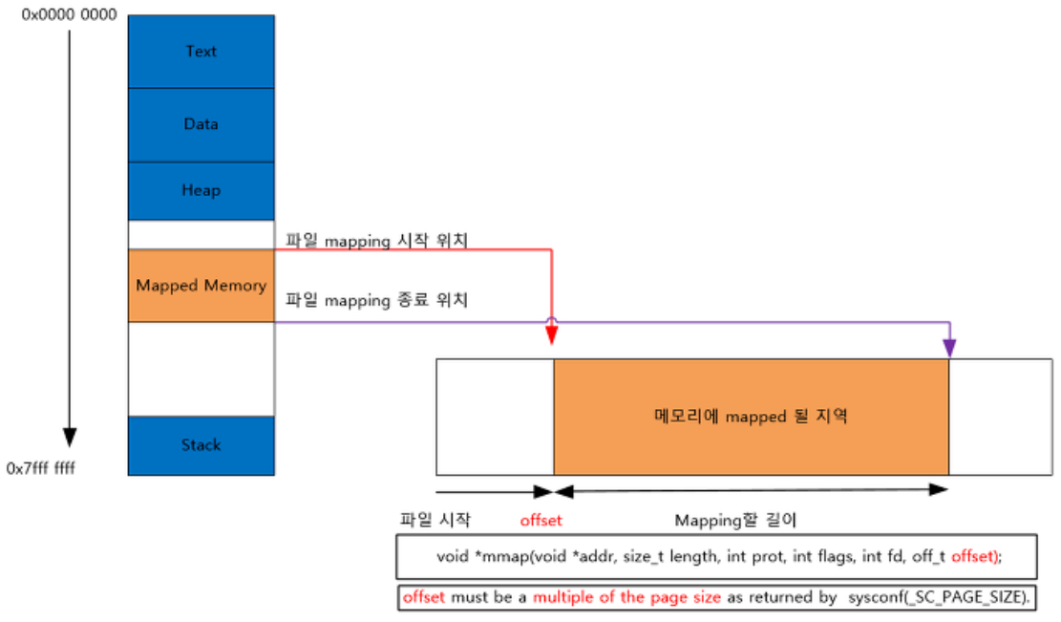
Memory Map

Slide 11
Socket
1.정의
- Network간 Socket 통신을 통한 데이터 공유
2. 구조
Client – Server 구조로 데이터 통신
3. 사용시기
원격 프로세스간 데이터 송수신
4. 유의사항
네트워크 프로그램이 가능해야 함
이종 서버간 데이터 통신 시 방화벽 사전 설정 필요
Server
Socket 통신
Client

Slide 12
Socket
Server
Client
socket()
socket()
bind()
listen()
Connection Request
connect()
accept()
Data Send or Receive
read()/write()
read()/write()
Socket close
close()
close()

